Slide 1
المرحلة 1
6
1
6
تصحيح الرائز
تمرير الرائز
مراجعة (3)
مراجعة (2)
مراجعة (1)

Slide 2





أيقونات توجيهية
الإسناد في الممارسة الموجهة
توجيهات الأستاذ
تعيين تلميذ للإجابة
أمر للشريحة الموالية بعد عرض الفيديو
عمل ثنائي
عرض فيديو

Slide 3

برمجة الأسبوع السادس
(ة)خاص بالأستاذ
الحصة 2
الحصة 1
الدرس 1
مراجعة 2
مراجعة 1
مراجعة 1
الحصة 4
الحصة 3
تمرير الرائز
مراجعة 3
الحصة 5
تصحيح الرائز

Slide 4
تدابير حصة مراجعة دروس كل كفاية
(ة)خاص بالأستاذ
تتم مراجعة دروس كل كفاية وفق ما يلي :
1 ) رائز التحكم : يُنْجَزُ على الألواح أو دفاتر البحث حسب المقترح على الشرائح ، و يحسب الأستاذ(ة) نسبة تحكم المتعلمين .
نسبة تحكم أكثر من % 80 يتم المرور مباشرة إلى أنشطة التدرب.
نسبة تحكم أقل من % 80 يعيد الأستاذ(ة) النمذجة المرتبطة بالنشاط ،كما يمكن إعادة شريط النمذجة .
2 ) أنشطة التدرب: تتم الأنشطة على الألواح أو الكراسات حسب التوجيهات المقترحة على الشرائح وذلك وفق المنهجية التالية :
أ) إنجاز النشاط بشكل فردي ؛
ب) مطالبة أحد المتعلمين بالتصحيح على السبورة مع ضرورة التصريح بالخطوات المتبعة ؛
ج) تصحيح النشاط بشكل تفاعلي .
  هام جدا :
  يخصص وقت أكثر للكفاية التي تكون فيها نسبة التحكم ضعيفة .
  يتم التركيز على فئة المتعثرين خلال حصص المراجعة .

Slide 5
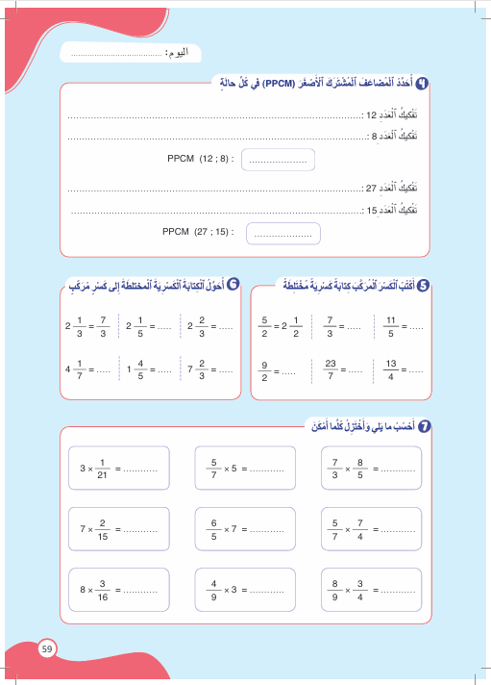
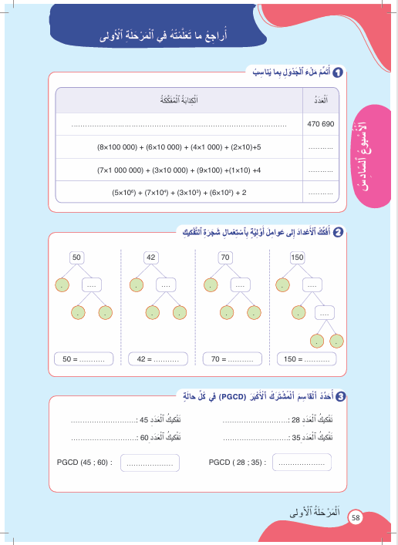
درس اليوم
(ة)خاص بالأستاذ
مراجعة دروس المرحلة الأولى

Slide 6
(ة)خاص بالأستاذ
مراحل الدرس
1
افتتاح الدرس
1
5
1
2
  مراجعة 1
10
1
3
  مراجعة 2
10
1
4
  مراجعة 3
1
10
1
5
  مراجعة 4
15
1
6
اختتام الدرس
5

Slide 7
(ة)خاص بالأستاذ
عند نهاية الحصة
على الأقل 80% من المتعلمين سيكونون قادرين على:
•تفكيك وتركيب الأعداد الصحيحة الطبيعية؛
• تفكيك وتركيب الأعداد الصحيحة الطبيعية باستعمال قوى 10؛
•إنجاز عمليات حسابية بتوظيف أولوية العمليات باستعمال الأقواس؛
• إنجاز عمليات حسابية بتوظيف أولوية العمليات بدون الأقواس؛

Slide 8

(ة)خاص بالأستاذ
افتتاح الدرس
1
الحساب الذهني
1

Slide 9



أنشطة المراجعة
1
3
افتتاح الحصة
اختتام الحصة
2
مرحباً سنراجع ما تعلمناه خلال المرحلة الأولى مع مجد وندى
Version provisoire pour la formation des enseignants

Slide 10


أنشطة المراجعة
1
3
افتتاح الحصة
اختتام الحصة
2
سنبدأ الحساب الذهني. خذوا دفاتر البحث
Version provisoire pour la formation des enseignants

Slide 11

أنشطة المراجعة
1
3
افتتاح الحصة
اختتام الحصة
2
لديكم دقيقة واحدة لحل هذه العمليات. دوّنوا النتيجة فقط في دفاتركم كما في المثال
A
5 + 7 = …
مِثالٌ :
A
12
اُكْتُبُوا فِي دَفاتِرِكُمْ:
Version provisoire pour la formation des enseignants

Slide 12
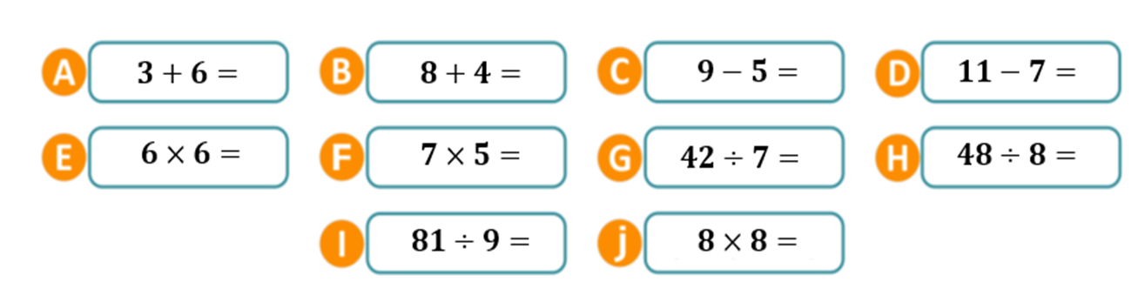
أنشطة المراجعة
1
3
افتتاح الحصة
اختتام الحصة
2
عرض فيديو الحساب الذهني
Version provisoire pour la formation des enseignants

Slide 13
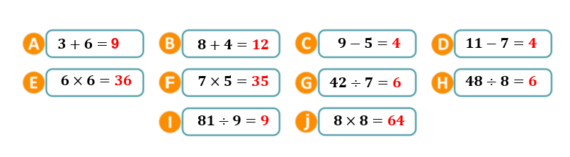
أنشطة المراجعة
1
3
افتتاح الحصة
اختتام الحصة
2
صححوا
Version provisoire pour la formation des enseignants

Slide 14
(ة)خاص بالأستاذ
مراجعة 1
2
•تفكيك وتركيب الأعداد الصحيحة الطبيعية:
رائز التحقق (احتساب نسبة التحكم)
نشاط التدرب 1
نشاط التدرب 2
1

Slide 15

أنشطة المراجعة
1
3
افتتاح الحصة
اختتام الحصة
2
خذوا الألواح.

Slide 16
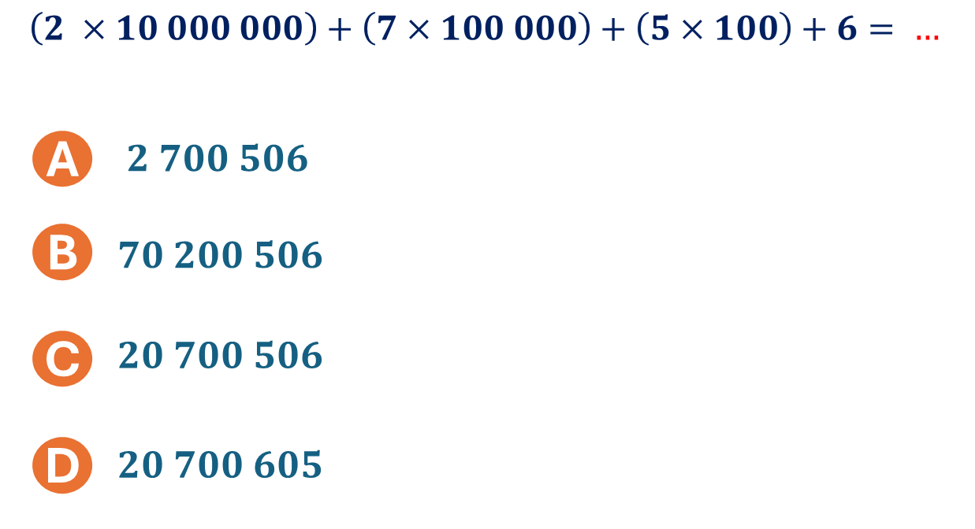
أنشطة المراجعة
1
3
افتتاح الحصة
اختتام الحصة
2
على الألواح، اكتبوا التركيب المناسب للتفكيك التالي:

Slide 17
أنشطة المراجعة
1
3
افتتاح الحصة
اختتام الحصة
2
ارفعوا الألواح.
يحسب الأستاذ نسبة التحكم

Slide 18

أنشطة المراجعة
1
3
افتتاح الحصة
اختتام الحصة
2
من يقوم للسبورة للتصحيح؟
يتم التصحيح بشكل تفاعلي يُذَكِّرُ فيه المتعلمون بالخطوات مع التركيز على المتعثرين منهم

Slide 19

أنشطة المراجعة
1
3
افتتاح الحصة
اختتام الحصة
2
صححوا : الجواب الصحيح هو C
$$\left(2 ×10 000 000\right)+\left(7×100 000\right)+\left(5×100\right)+6= …$$
C
$$20 700 506$$

Slide 20
(ة)خاص بالأستاذ
مراجعة 1
2
•تفكيك وتركيب الأعداد الصحيحة الطبيعية:
رائز التحقق (احتساب نسبة التحكم)
نشاط التدرب 1
نشاط التدرب 2
1

Slide 21
أنشطة المراجعة
1
3
افتتاح الحصة
اختتام الحصة
2
خذوا الألواح.

Slide 22
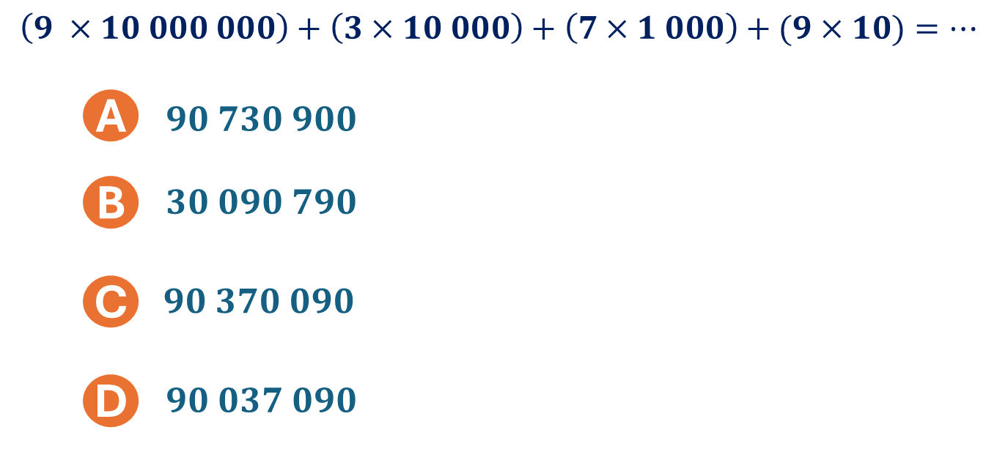
أنشطة المراجعة
1
3
افتتاح الحصة
اختتام الحصة
2
على الألواح، اكتبوا التركيب المناسب للتفكيك التالي:

Slide 23
أنشطة المراجعة
1
3
افتتاح الحصة
اختتام الحصة
2
ارفعوا الألواح.
يحسب الأستاذ نسبة التحكم

Slide 24
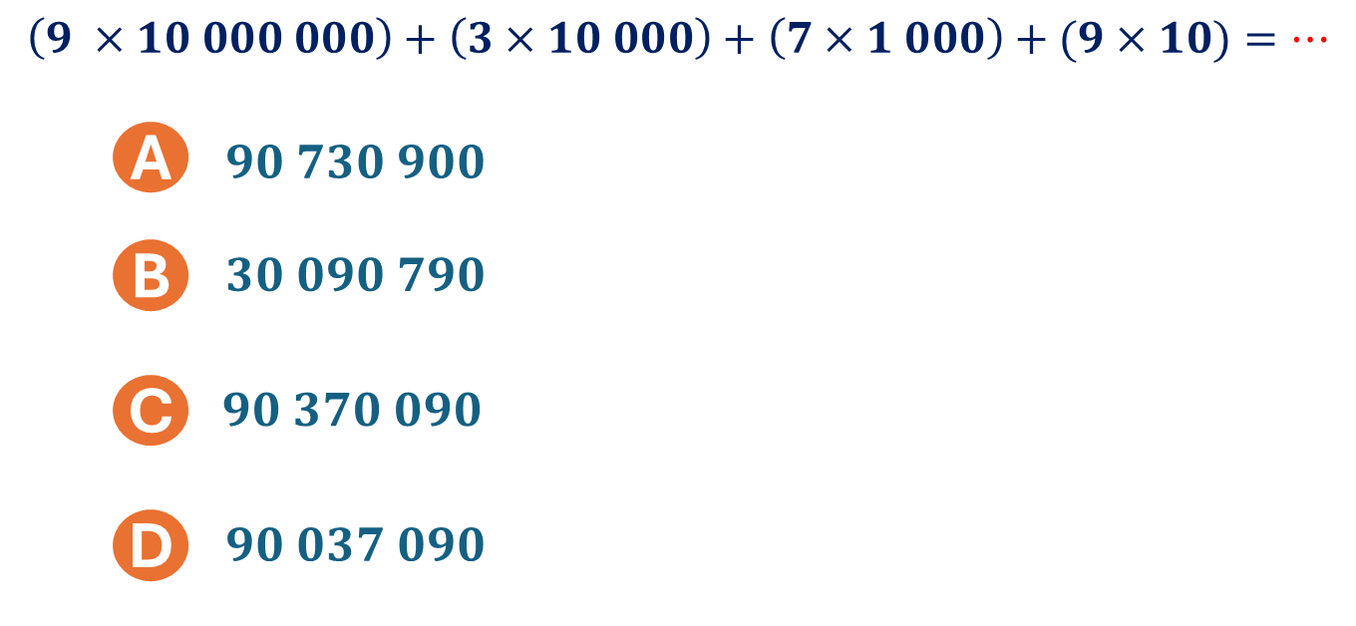
أنشطة المراجعة
1
3
افتتاح الحصة
اختتام الحصة
2
من يقوم للسبورة للتصحيح؟
يتم التصحيح بشكل تفاعلي يُذَكِّرُ فيه المتعلمون بالخطوات مع التركيز على المتعثرين منهم

Slide 25

أنشطة المراجعة
1
3
افتتاح الحصة
اختتام الحصة
2
صححوا : الجواب الصحيح هو D

Slide 26
(ة)خاص بالأستاذ
مراجعة 1
2
•تفكيك وتركيب الأعداد الصحيحة الطبيعية:
رائز التحقق (احتساب نسبة التحكم)
نشاط التدرب 1
نشاط التدرب 2
1

Slide 27
أنشطة المراجعة
1
3
افتتاح الحصة
اختتام الحصة
2
خذوا الكراسة، الصفحة 58

Slide 28
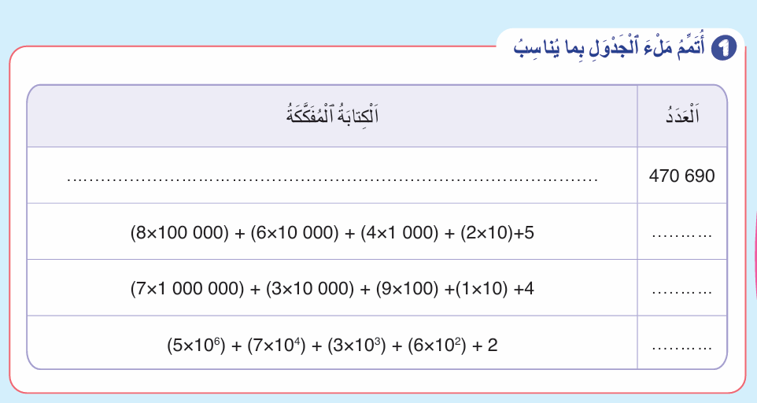
أنشطة المراجعة
1
3
افتتاح الحصة
اختتام الحصة
2
لديكم دقيقة واحدة لإنجاز السؤال الأول فقط، سأمر بين الصفوف لمساعدتكم.
1

Slide 29
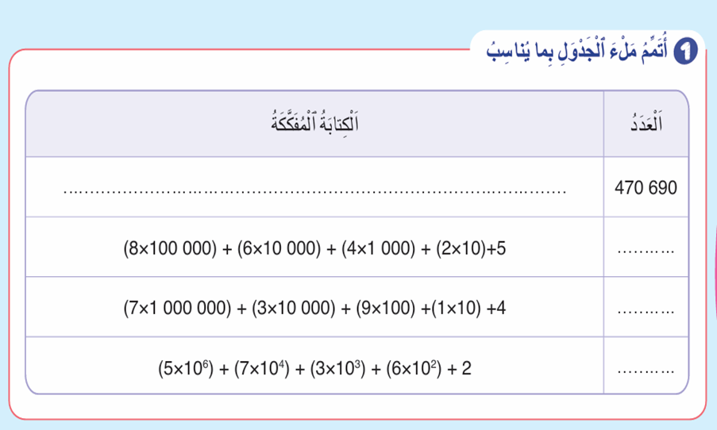
أنشطة المراجعة
1
3
افتتاح الحصة
اختتام الحصة
2
من يقوم للسبورة للتصحيح؟
يتم التصحيح بشكل تفاعلي يُذَكِّرُ فيه المتعلمون بالخطوات مع التركيز على المتعثرين منهم

Slide 30


أنشطة المراجعة
1
3
افتتاح الحصة
اختتام الحصة
2
صححوا.
1
$$864 025$$
$$7 030 914$$

Slide 31
(ة)خاص بالأستاذ
مراجعة 2
3
•تفكيك أعداد باستعمال قوى العدد 10:
رائز التحقق (احتساب نسبة التحكم)
نشاط التدرب 1
نشاط التدرب 2
1

Slide 32
أنشطة المراجعة
1
3
افتتاح الحصة
اختتام الحصة
2
خذوا دفاتر البحث

Slide 33
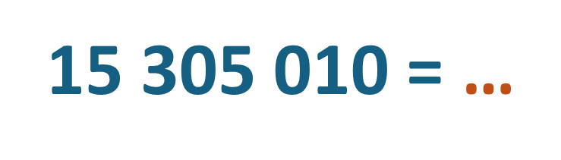
أنشطة المراجعة
1
3
افتتاح الحصة
اختتام الحصة
2
فككوا العدد التالي، باستعمال قوى العدد 10، لديكم دقيقتان
2

Slide 34
أنشطة المراجعة
1
3
افتتاح الحصة
اختتام الحصة
2
خذوا الألواح.

Slide 35
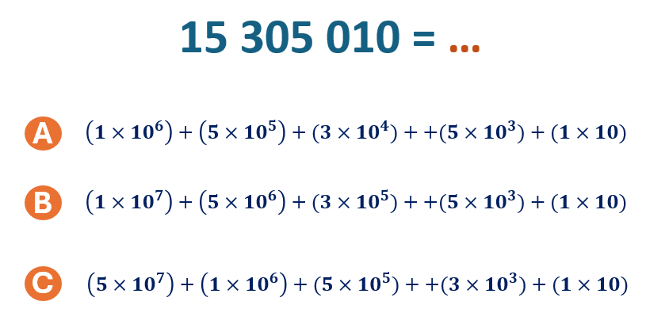
أنشطة المراجعة
1
3
افتتاح الحصة
اختتام الحصة
2
ما التفكيك المناسب للعدد ؟ اكتبوا الحرف المناسب للجواب الصحيح على الألواح.

Slide 36
أنشطة المراجعة
1
3
افتتاح الحصة
اختتام الحصة
2
ارفعوا الألواح.
يحسب الأستاذ نسبة التحكم

Slide 37
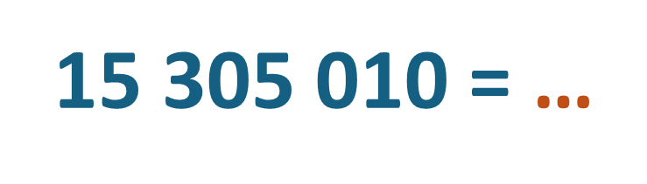
أنشطة المراجعة
1
3
افتتاح الحصة
اختتام الحصة
2
من يقوم للسبورة للتصحيح؟
يتم التصحيح بشكل تفاعلي يُذَكِّرُ فيه المتعلمون بخطوات التفكيك مع التركيز على المتعثرين منهم

Slide 38
أنشطة المراجعة
1
3
افتتاح الحصة
اختتام الحصة
2
الجواب الصحيح هو B
يحتسب الأستاذ نسبة التحكم
B

Slide 39
(ة)خاص بالأستاذ
مراجعة 2
3
•تفكيك أعداد باستعمال قوى العدد 10:
رائز التحقق (احتساب نسبة التحكم)
نشاط التدرب 1
نشاط التدرب 2
1

Slide 40
أنشطة المراجعة
1
3
افتتاح الحصة
اختتام الحصة
2
خذوا دفاتر البحث

Slide 41
أنشطة المراجعة
1
3
افتتاح الحصة
اختتام الحصة
2
فككوا العدد التالي، باستعمال قوى العدد 10، لديكم دقيقتان
2
9 750 400 = …

Slide 42
أنشطة المراجعة
1
3
افتتاح الحصة
اختتام الحصة
2
خذوا الألواح.

Slide 43
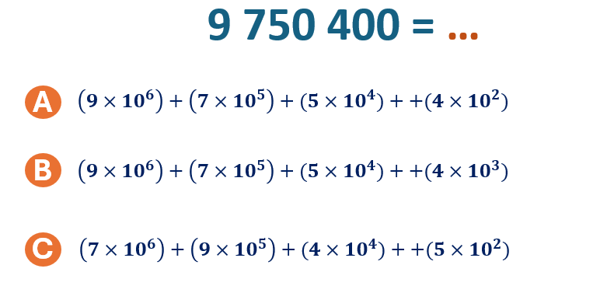
أنشطة المراجعة
1
3
افتتاح الحصة
اختتام الحصة
2
ما التفكيك المناسب للعدد ؟ اكتبوا الحرف المناسب للجواب الصحيح على الألواح.

Slide 44
أنشطة المراجعة
1
3
افتتاح الحصة
اختتام الحصة
2
ارفعوا الألواح.
يحسب الأستاذ نسبة التحكم

Slide 45
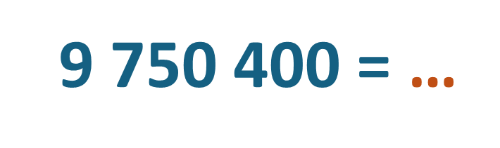
أنشطة المراجعة
1
3
افتتاح الحصة
اختتام الحصة
2
من يقوم للسبورة للتصحيح؟
يتم التصحيح بشكل تفاعلي يُذَكِّرُ فيه المتعلمون بخطوات التفكيك مع التركيز على المتعثرين منهم

Slide 46
أنشطة المراجعة
1
3
افتتاح الحصة
اختتام الحصة
2
الجواب الصحيح هو A
يحتسب الأستاذ نسبة التحكم
A

Slide 47
(ة)خاص بالأستاذ
مراجعة 2
3
•تفكيك أعداد باستعمال قوى العدد 10:
رائز التحقق (احتساب نسبة التحكم)
نشاط التدرب 1
نشاط التدرب 2
1

Slide 48
أنشطة المراجعة
1
3
افتتاح الحصة
اختتام الحصة
2
خذوا دفاتر البحث

Slide 49
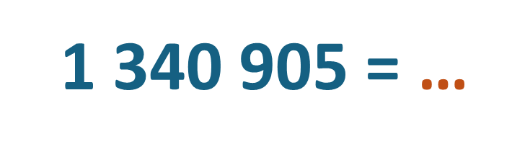
أنشطة المراجعة
1
3
افتتاح الحصة
اختتام الحصة
2
فككوا العدد التالي، باستعمال قوى العدد 10، لديكم دقيقتان
2

Slide 50
أنشطة المراجعة
1
3
افتتاح الحصة
اختتام الحصة
2
خذوا الألواح.

Slide 51
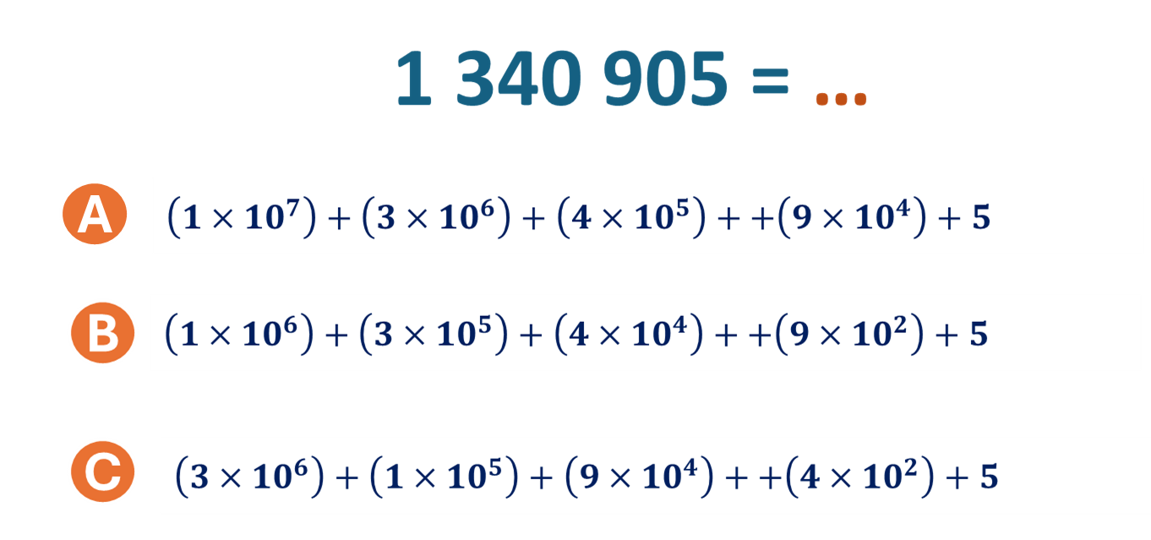
أنشطة المراجعة
1
3
افتتاح الحصة
اختتام الحصة
2
ما التفكيك المناسب للعدد ؟ اكتبوا الحرف المناسب للجواب الصحيح على الألواح.

Slide 52
أنشطة المراجعة
1
3
افتتاح الحصة
اختتام الحصة
2
ارفعوا الألواح.
يحسب الأستاذ نسبة التحكم

Slide 53
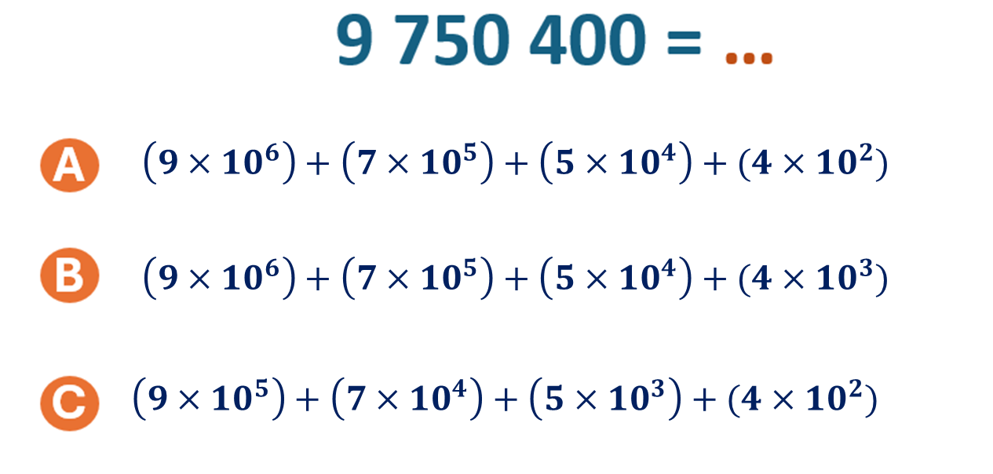
أنشطة المراجعة
1
3
افتتاح الحصة
اختتام الحصة
2
من يقوم للسبورة للتصحيح؟
يتم التصحيح بشكل تفاعلي يُذَكِّرُ فيه المتعلمون بالخطوات مع التركيز على المتعثرين منهم

Slide 54
أنشطة المراجعة
1
3
افتتاح الحصة
اختتام الحصة
2
الجواب الصحيح هو B
B

Slide 55
(ة)خاص بالأستاذ
4
مراجعة 3
•إنجاز عمليات حسابية بتوظيف أولوية العمليات باستعمال الأقواس:
رائز التحقق (احتساب نسبة التحكم)
نشاط التدرب 1
نشاط التدرب 2
1

Slide 56
أنشطة المراجعة
1
3
افتتاح الحصة
اختتام الحصة
2
خذوا الألواح.

Slide 57
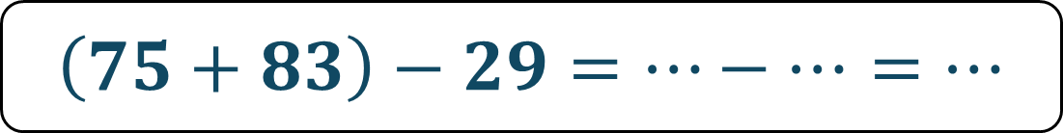
أنشطة المراجعة
1
3
افتتاح الحصة
اختتام الحصة
2
على الألواح، احسبوا العملية التالية:
$$\left(75+83\right)−29=…−…=…$$

Slide 58
أنشطة المراجعة
1
3
افتتاح الحصة
اختتام الحصة
2
ارفعوا الألواح.
يحتسب الأستاذ نسبة التحكم

Slide 59
أنشطة المراجعة
1
3
افتتاح الحصة
اختتام الحصة
2
من يقوم للسبورة للتصحيح؟
يتم التصحيح بشكل تفاعلي يُذَكِّرُ فيه المتعلمون بالخطوات مع التركيز على المتعثرين منهم
$$\left(75+83\right)−29=…−…=…$$

Slide 60
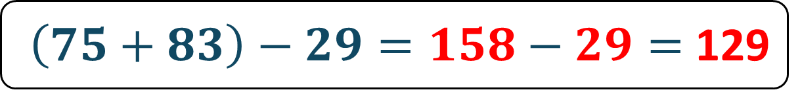
أنشطة المراجعة
1
3
افتتاح الحصة
اختتام الحصة
2
الجواب الصحيح هو :
$\left(75+83\right)−29=158−29=$ 129

Slide 61
(ة)خاص بالأستاذ
4
مراجعة 3
•إنجاز عمليات حسابية بتوظيف أولوية العمليات باستعمال الأقواس:
رائز التحقق (احتساب نسبة التحكم)
نشاط التدرب 1
نشاط التدرب 2
1

Slide 62
أنشطة المراجعة
1
3
افتتاح الحصة
اختتام الحصة
2
خذوا الألواح.

Slide 63
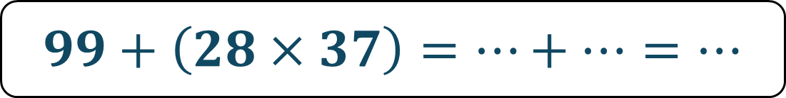
أنشطة المراجعة
1
3
افتتاح الحصة
اختتام الحصة
2
على الألواح، احسبوا العملية التالية:
$$99+\left(28×37\right)=…+…=…$$

Slide 64
أنشطة المراجعة
1
3
افتتاح الحصة
اختتام الحصة
2
ارفعوا الألواح.
يحتسب الأستاذ نسبة التحكم

Slide 65
أنشطة المراجعة
1
3
افتتاح الحصة
اختتام الحصة
2
من يقوم للسبورة للتصحيح؟
يتم التصحيح بشكل تفاعلي يُذَكِّرُ فيه المتعلمون بالخطوات مع التركيز على المتعثرين منهم
$$99+\left(28×37\right)=…+…=…$$

Slide 66
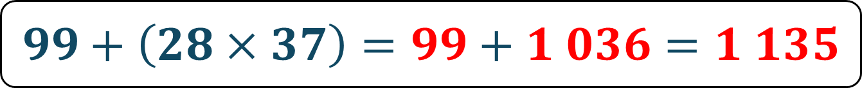
أنشطة المراجعة
1
3
افتتاح الحصة
اختتام الحصة
2
الجواب الصحيح هو :
$$99+\left(28×37\right)=99+1 036=1 135$$

Slide 67
(ة)خاص بالأستاذ
4
مراجعة 3
•إنجاز عمليات حسابية بتوظيف أولوية العمليات باستعمال الأقواس:
رائز التحقق (احتساب نسبة التحكم)
نشاط التدرب 1
نشاط التدرب 2
1

Slide 68
أنشطة المراجعة
1
3
افتتاح الحصة
اختتام الحصة
2
خذوا الألواح.

Slide 69
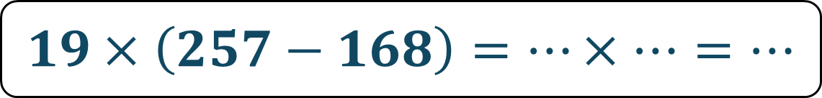
أنشطة المراجعة
1
3
افتتاح الحصة
اختتام الحصة
2
على الألواح، احسبوا العملية التالية:
$$19×\left(257−168\right)=…×…=…$$

Slide 70
أنشطة المراجعة
1
3
افتتاح الحصة
اختتام الحصة
2
ارفعوا الألواح.
يحتسب الأستاذ نسبة التحكم

Slide 71
أنشطة المراجعة
1
3
افتتاح الحصة
اختتام الحصة
2
من يقوم للسبورة للتصحيح؟
يتم التصحيح بشكل تفاعلي يُذَكِّرُ فيه المتعلمون بالخطوات مع التركيز على المتعثرين منهم
$$19×\left(257−168\right)=…×…=…$$

Slide 72
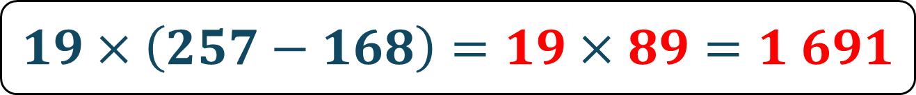
أنشطة المراجعة
1
3
افتتاح الحصة
اختتام الحصة
2
صححوا:
$$19×\left(257−168\right)=19×89=1 691$$

Slide 73
(ة)خاص بالأستاذ
5
مراجعة 4
•إنجاز عمليات حسابية بتوظيف أولوية العمليات بدون أقواس:
رائز التحقق (احتساب نسبة التحكم)
نشاط التدرب 1
نشاط التدرب 2
1

Slide 74
أنشطة المراجعة
1
3
افتتاح الحصة
اختتام الحصة
2
خذوا الألواح.

Slide 75
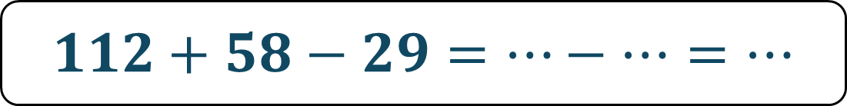
أنشطة المراجعة
1
3
افتتاح الحصة
اختتام الحصة
2
على الألواح، احسبوا العملية التالية:
$$112+58−29=…−…=…$$

Slide 76
أنشطة المراجعة
1
3
افتتاح الحصة
اختتام الحصة
2
ارفعوا الألواح.
يحتسب الأستاذ نسبة التحكم

Slide 77
أنشطة المراجعة
1
3
افتتاح الحصة
اختتام الحصة
2
من يقوم للسبورة للتصحيح؟
يتم التصحيح بشكل تفاعلي يُذَكِّرُ فيه المتعلمون بالخطوات مع التركيز على المتعثرين منهم
$$112+58−29=…−…=…$$

Slide 78
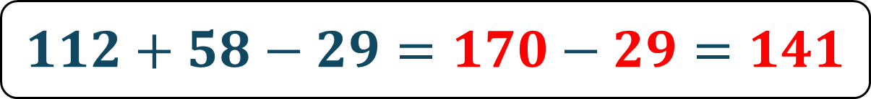
أنشطة المراجعة
1
3
افتتاح الحصة
اختتام الحصة
2
الجواب الصحيح هو :
$$112+58−29=170−29=141$$

Slide 79
(ة)خاص بالأستاذ
5
مراجعة 4
•إنجاز عمليات حسابية بتوظيف أولوية العمليات بدون أقواس:
رائز التحقق (احتساب نسبة التحكم)
نشاط التدرب 1
نشاط التدرب 2
1

Slide 80
أنشطة المراجعة
1
3
افتتاح الحصة
اختتام الحصة
2
خذوا الألواح.

Slide 81
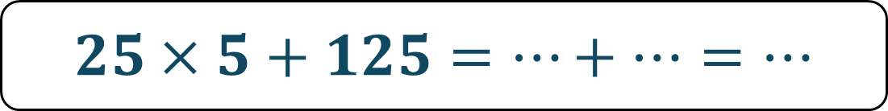
أنشطة المراجعة
1
3
افتتاح الحصة
اختتام الحصة
2
على الألواح، احسبوا العملية التالية:
$$25×5+125=…+…=…$$

Slide 82
أنشطة المراجعة
1
3
افتتاح الحصة
اختتام الحصة
2
ارفعوا الألواح.
يحتسب الأستاذ نسبة التحكم

Slide 83
أنشطة المراجعة
1
3
افتتاح الحصة
اختتام الحصة
2
من يقوم للسبورة للتصحيح؟
يتم التصحيح بشكل تفاعلي يُذَكِّرُ فيه المتعلمون بالخطوات مع التركيز على المتعثرين منهم
$$25×5+125=…+…=…$$

Slide 84
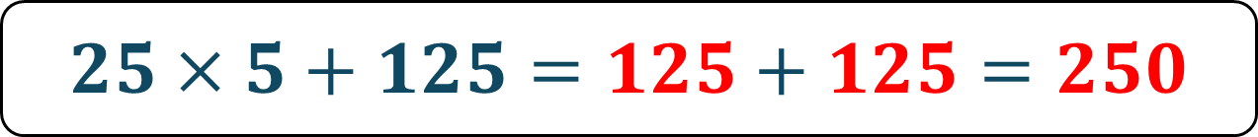
أنشطة المراجعة
1
3
افتتاح الحصة
اختتام الحصة
2
الجواب الصحيح هو :
$$25×5+125=125+125=250$$

Slide 85
(ة)خاص بالأستاذ
5
مراجعة 4
•إنجاز عمليات حسابية بتوظيف أولوية العمليات بدون أقواس:
رائز التحقق (احتساب نسبة التحكم)
نشاط التدرب 1
نشاط التدرب 2
1

Slide 86
أنشطة المراجعة
1
3
افتتاح الحصة
اختتام الحصة
2
خذوا الألواح.

Slide 87

أنشطة المراجعة
1
3
افتتاح الحصة
اختتام الحصة
2
على الألواح، احسبوا العملية التالية:
$$192−11×9=…−…=…$$

Slide 88
أنشطة المراجعة
1
3
افتتاح الحصة
اختتام الحصة
2
ارفعوا الألواح.
يحتسب الأستاذ نسبة التحكم

Slide 89
أنشطة المراجعة
1
3
افتتاح الحصة
اختتام الحصة
2
من يقوم للسبورة للتصحيح؟
يتم التصحيح بشكل تفاعلي يُذَكِّرُ فيه المتعلمون بالخطوات مع التركيز على المتعثرين منهم
$$192−11×9=…−…=…$$

Slide 90
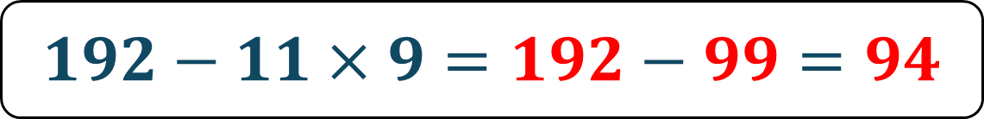
أنشطة المراجعة
1
3
افتتاح الحصة
اختتام الحصة
2
صححوا:
$$192−11×9=192−99=94$$

Slide 91
(ة)خاص بالأستاذ
اختتام الحصة
6

Slide 92
أنشطة المراجعة
1
3
افتتاح الحصة
اختتام الحصة
2
إلى اللقاء. في الحصة القادمة، سنقوم بتصحيح الأنشطة المنجزة في المنزل.

